Slide 1
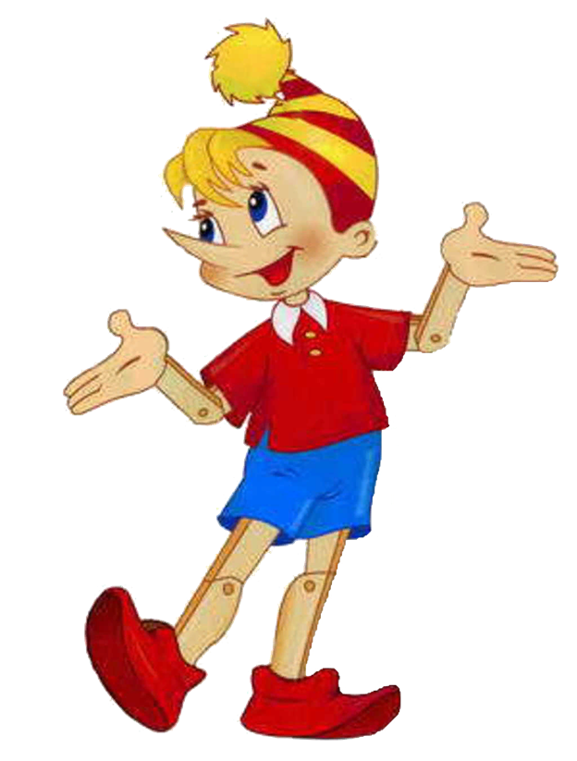
Квест-игра по формированию элементарных математических представлений и финансовой грамотности в подготовительной к школе группе на тему: «День рождения Буратино»
Авторы: Литвинова Наталья Александровна,
Карабаева юлия вячеславовна,
воспитатели
МБДОУ «Детский сад № 24»,
г. Рязань

Slide 2
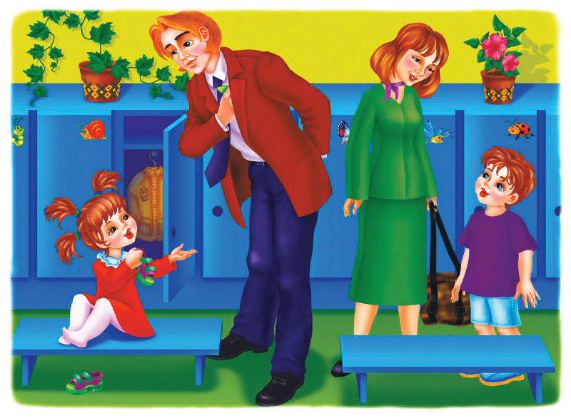

Slide 3
Расходы семьи

Slide 4
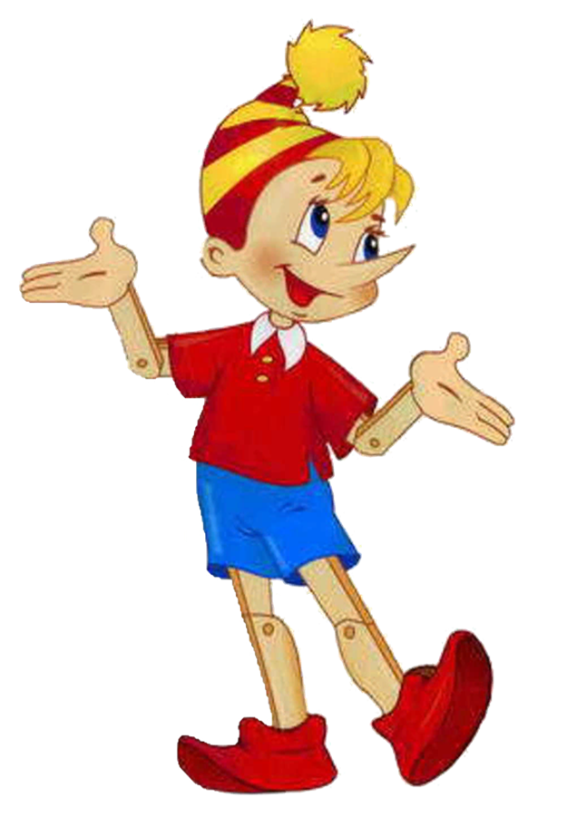
Геометрические фигуры

Slide 5
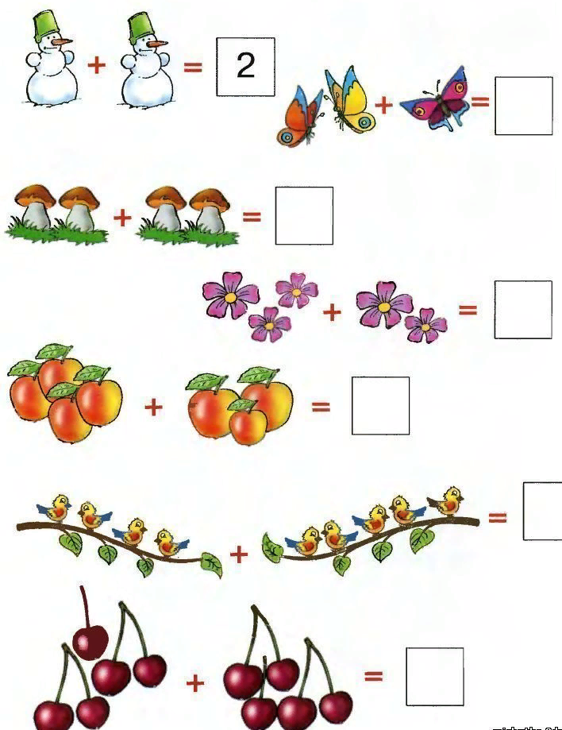
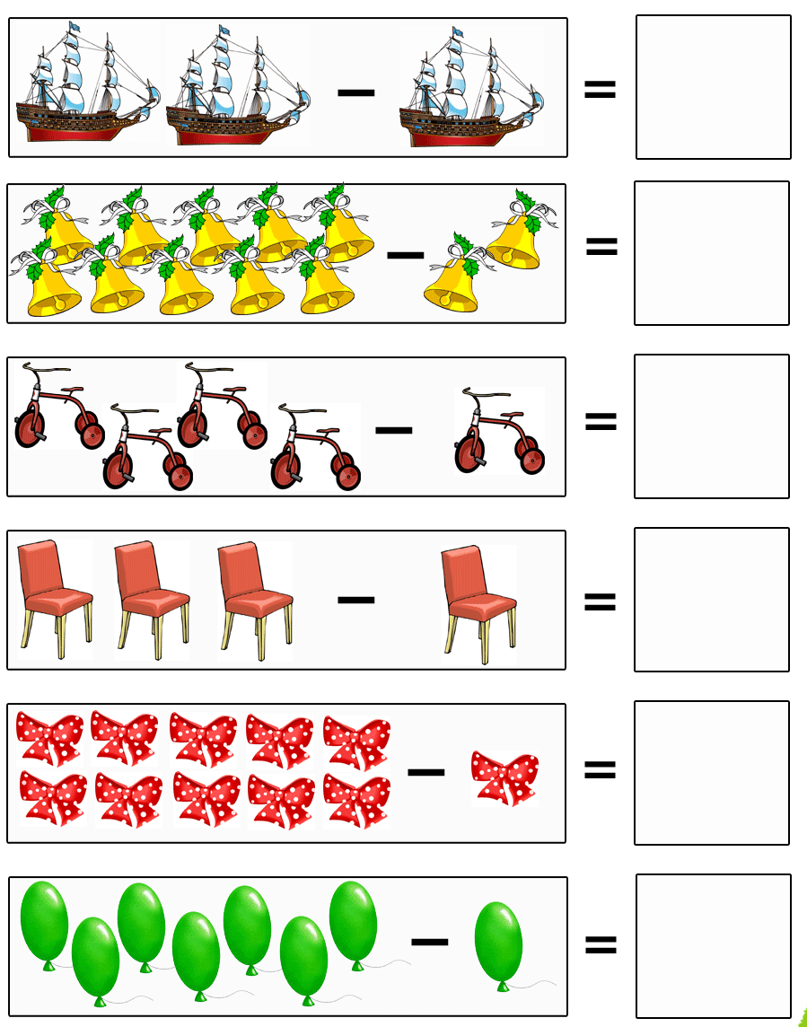
Монетный двор

Slide 6
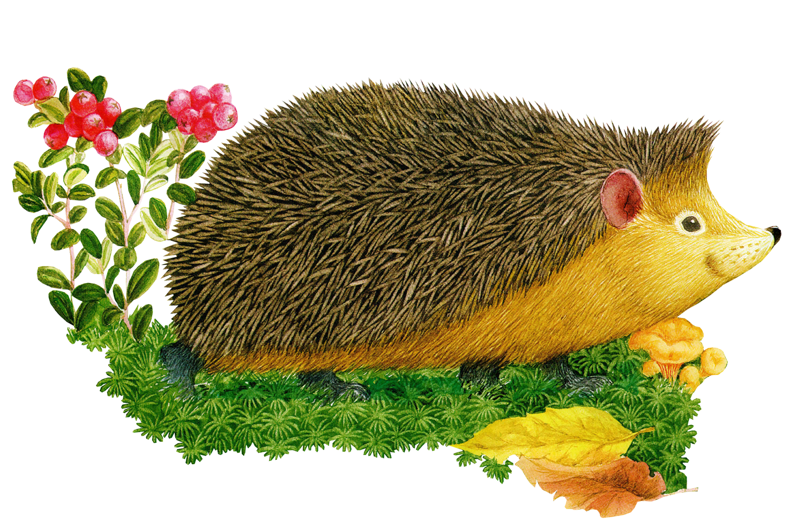
Математическая полянка
. .
. .

Slide 7
Сберегательный банк
1+1 2+1 2+2
2+2 3+3 3+2
5+5 4+5 4+4

Slide 8
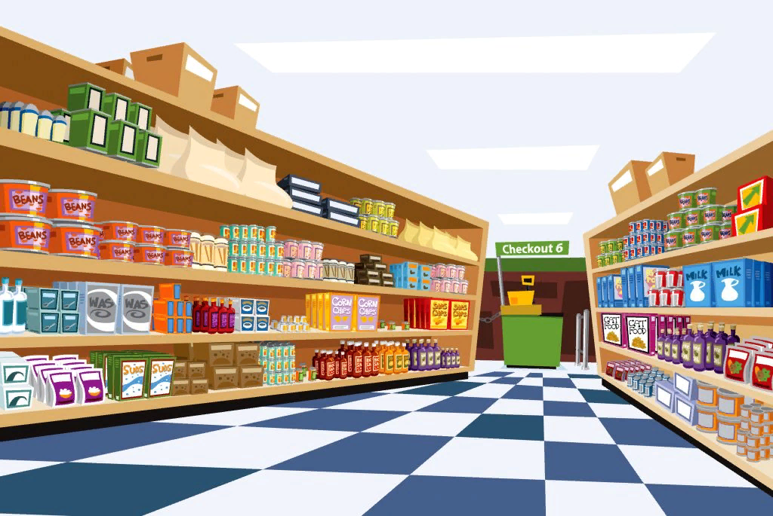
Продуктовый магазин

Slide 9
Математическая пицца

